Slide 1




PHÒNG GD & ĐT GÒ VẤP* TRƯỜNG THCS GÒ VẤP *
V
L
NĂM HỌC 2021 – 2022*
T
Ý
Ậ
9
CHÀO MỪNG CÁC EM HS THAM DỰ TIẾT HỌC
Giaùo vieân thöïc hieän: Nguyeãn Ngọc Toàn

Slide 2
KIỂM TRA BÀI CŨ
Câu 1: Phát biểu mối quan hệ giữa HĐT giữa hai đầu dây dẫn với CĐDĐ chạy qua dây dẫn đó ?
HĐT giữa hai đầu dây dẫn tăng (hoặc giảm) bao nhiêu lần thì CĐDĐ chạy qua dây dẫn đó cũng tăng (hoặc giảm) bấy nhiêu lần.

Slide 3
KIỂM TRA BÀI CŨ
Câu 2: Em hãy điền các giá trị HĐT và CĐDĐ còn thiếu trong bảng sau:
 | Hiệu điện thế (V) | Cường độ dòng điện (A)
1 | 1,5
2 | 3,0
3 |  | 0,56
Kết quả
đo
Lần đo
= U₁
I₁
0,2
= U₂
0,4
= I₂
U₂
= I₃
4,2

Slide 4
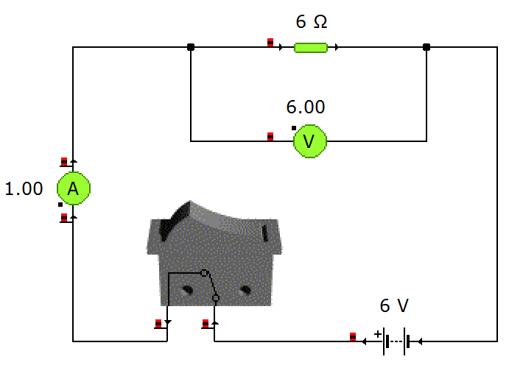
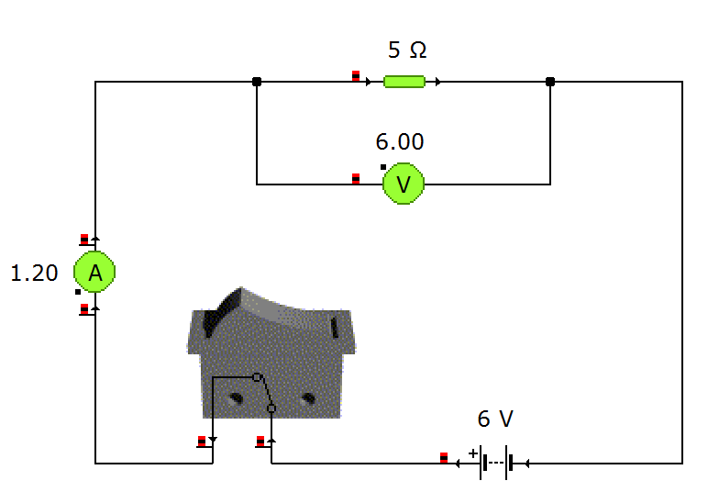
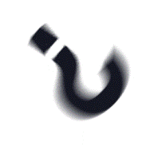

Nếu sử dụng cùng một HĐT đặt vào hai đầu các dây dẫn khác nhau thì CĐDĐ qua chúng có như nhau không ?

Slide 5
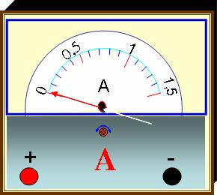
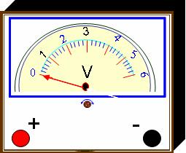
TIẾT 2 – BÀI 2
ĐIỆN TRỞ CỦA DÂY DẪN – ĐỊNH LUẬT ÔM
I. Điện trở của dây dẫn

Slide 6
I. Điện trở của dây dẫn:
1. Xác định thương số đối với mỗi dây dẫn:
C1
Tính thương số đối với mỗi dây dẫn dựa vào kết quả bảng 1 và bảng 2
Bảng 1: Dây dẫn 1
Bảng 2: Dây dẫn 2
Lần đo | Hiệu điện thế (V) | Cường độ dòng điện (A)
1 | 2 | 0,1
2 | 2,5 | 0,125
3 | 4 | 0,2
4 | 5 | 0,25
5 | 6 | 0,3
Lần đo | Hiệu điện thế (V) | Cường độ dòng điện (A)
1 | 0 | 0
2 | 1,5 | 0,25
3 | 3 | 0,5
4 | 4,5 | 0,75
5 | 6 | 1

Slide 7
TIẾT 2 – BÀI 2
ĐIỆN TRỞ CỦA DÂY DẪN – ĐỊNH LUẬT ÔM
I. ĐIỆN TRỞ CỦA DÂY DẪN
Bảng 1:
Bảng 2:
C2
Nhận xét thương số đối với mỗi dây dẫn và với hai dây dẫn khác nhau.
Trả lời: Đối với mỗi dây dẫn thì thương số là không đổi. Đối với hai dây dẫn khác nhau thì thương số là khác nhau.

Slide 8


2. Điện trở:
- Trị số không đổi đối với mỗi dây dẫn được gọi là điện trở của dây dẫn đó.
- Trong sơ đồ mạch điện điện trở có kí hiệu :
hoặc
- Đơn vị điện trở là Ω (Ôm)
1 V
1 Ω =
1 A
- Ngoài ra còn dùng bội số của Ω:
1 kΩ = 1 000 Ω; 1 MΩ = 1 000 000 Ω = 10⁶ Ω
=> Ý nghĩa của điện trở: Điện trở biểu thị mức độ cản trở dòng điện nhiều hay ít của dây dẫn.

Slide 9
II. ĐỊNH LUẬT ÔM
1. Hệ thức của định luật:
U: Hiệu điện thế (V)
R : Điện trở (Ω)
I : Cường độ dòng điện (A)
Trong đó:
2. Phát biểu định luật:
Cường độ dòng địên chạy qua dây dẫn tỉ lệ thuận với hiệu địên thế đặt vào hai đầu dây và tỉ lệ nghịch với điện trở của dây.

Slide 10
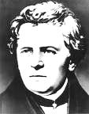
Nhà vật lí học người Đức G.S.Ôm (Georg Simon Ohm, 1789 – 1854) bằng những dụng cụ rất thô sơ, chưa có ampe kế, vôn kế đã nghiên cứu và công bố định luật trên vào năm 1827, mãi đến năm 1876 (49 năm sau khi công bố) Viện hàn lâm khoa học Anh mới kiểm nghiệm và công nhận tính đúng đắn của định luật. Người ta đã lấy tên của ông đặt tên cho định luật và đơn vị điện trở.

Slide 11
III. VẬN DỤNG
TIẾT 2 – BÀI 2
ĐIỆN TRỞ CỦA DÂY DẪN – ĐỊNH LUẬT ÔM
I. ĐIỆN TRỞ CỦA DÂY DẪN
II. ĐỊNH LUẬT ÔM
C3: Một bóng đèn lúc thắp sáng có điện trở 12 Ω và cường độ dòng điện chạy qua dây tóc bóng đèn là 0,5 A. Tính hiệu điện thế giữa hai đầu dây tóc bóng đèn khi đó.

Slide 12
III. VẬN DỤNG
TIẾT 2 – BÀI 2
ĐIỆN TRỞ CỦA DÂY DẪN – ĐỊNH LUẬT ÔM
Giải
C3:
Tóm tắt
Hiệu điện thế giữa hai đầu bóng đèn
R = 12Ώ
I = 0,5A
U = ?
U = I.R = 12.0,5 = 6 (V)

Slide 13
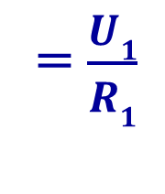
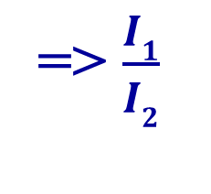
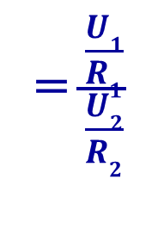


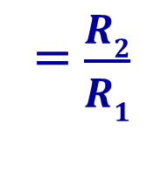

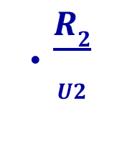
III. VẬN DỤNG
TIẾT 2 – BÀI 2
ĐIỆN TRỞ CỦA DÂY DẪN – ĐỊNH LUẬT ÔM
C4: Đặt cùng một hiệu điện thế vào hai đầu các dây dẫn có điện trở R₁ và R₂ = 3R₁. Dòng điện chạy qua dây dẫn nào có cường độ lớn hơn và lớn hơn bao nhiêu lần?
Giải
Tóm tắt
Cùng U
R₂ = 3R₁
I₁ ? I₂
*Cách 1: Vì cùng U nên I tỉ lệ nghịch với R (ĐL Ohm)
=> $\frac{I1}{I2}$
= $\frac{R2}{R1}$
= $\frac{3R1}{R1}$
= 3 Nghĩa là I₁ = 3.I₂
= $\frac{\frac{U1}{R1}}{\frac{U2}{R2}}$
. $\frac{R2}{U2}$
= $\frac{R2}{R1}$
= $\frac{3R1}{R1}$
$\frac{I1}{I2}$
= $\frac{U1}{R1}$
= 3
*Cách 2: Ta có

Slide 14

Nắm vững kiến thức bài học và phần ghi nhớ SGK trang 8.
Làm bài tập 2.1 đến 2.12 trong SBT.
Đọc phần “Có thể em chưa biết”.
Đọc trước bài 3: Thực hành – Làm mẫu báo cáo thực hành.

Slide 15

BÀI HỌC ĐẾN ĐÂY KẾT THÚC
CẢM ƠN CÁC EM HỌC SINH
CHÚC CÁC EM CÓ MỘT NĂM HỌC ĐẠT KẾT QUẢ TỐT

